Slide 1



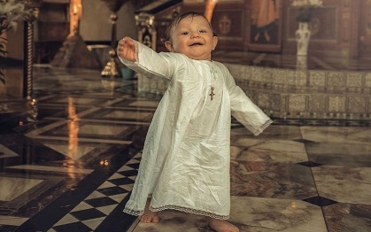
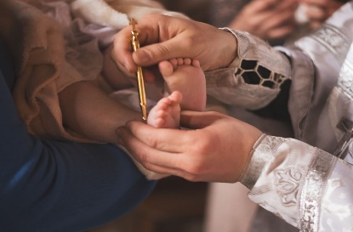
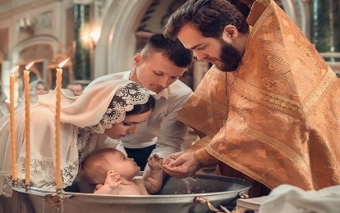
ТЕМА ПРОЄКТУ:
Звичай та обряд хрещення
на Тальнівщині
Автор: Любіченко Лілія Віталіївна
Заклад освіти: Тальнівська загальноосвітня школа І-ІІІ ступенів №2 Тальнівської міської ради Черкаської області
Клас: 10 клас
Територіальне відділення МАН України:
Черкаське територіальне відділення Мала академія наук України
Населений пункт:
м.Тальне
Наукові керівники:
Ряба Вікторія Іванівна, учитель української мови та літератури Тальнівської загальноосвітньої школи І-ІІІ ступенів №2 ;
Завірюха Леся Валентинівна, учитель інформатики Тальнівської загальноосвітньої школи І-ІІІ ступенів №2

Slide 2
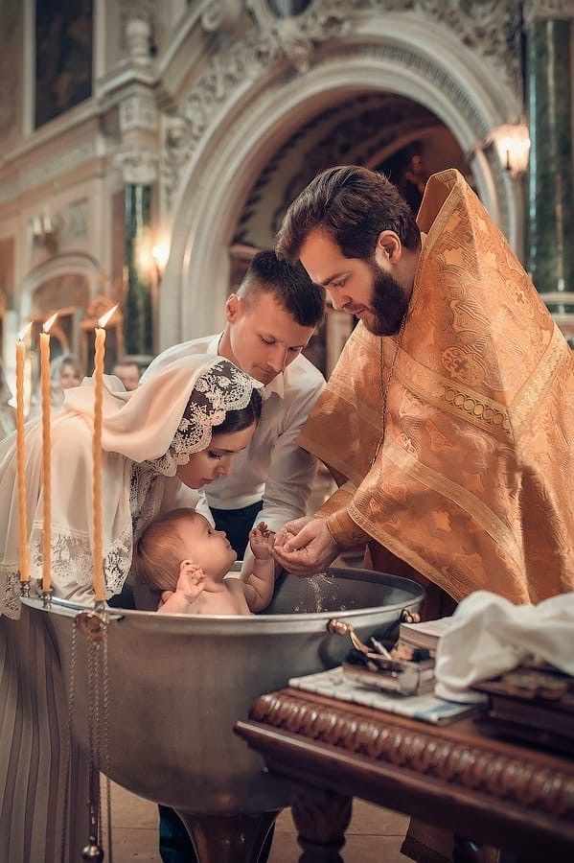
Обряд хрещення – одна з найдавніших та найзначущіших традицій українського народу. Це церковне таїнство, що символізує духовне народження, а також соціальна подія, яка вводить новонароджену дитину до спільноти через участь у традиціях, звичаях та обрядовості.
Мета дослідження – дослідити структуру, символіку та значення обряду хрещення на Тальнівщині, а також простежити зміни, що відбулися в сучасний період.
Завдання, що передбачають реалізацію мети дослідження:
проаналізувати значення хрещення в контексті української родинної обрядовості;
описати традиційний обряд хрещення на Тальнівщині;
виявити народні прикмети, пов’язані із хрещення;
з’ясувати, як змінюється обряд у сучасних умовах;
висвітлити матеріали дослідження на сайті школи.

Slide 3


1) Походження у дохристиянських традиціях
Обряд хрещення має дуже давнє походження і сформувався під впливом релігійних традицій Близького Сходу ще до виникнення християнства.
Його розвиток можна поділити на кілька етапів:
2) Хрещення Івана Хрестителя
3) Встановлення християнського хрещення
4) Такинність хрещення у церкві

Slide 4
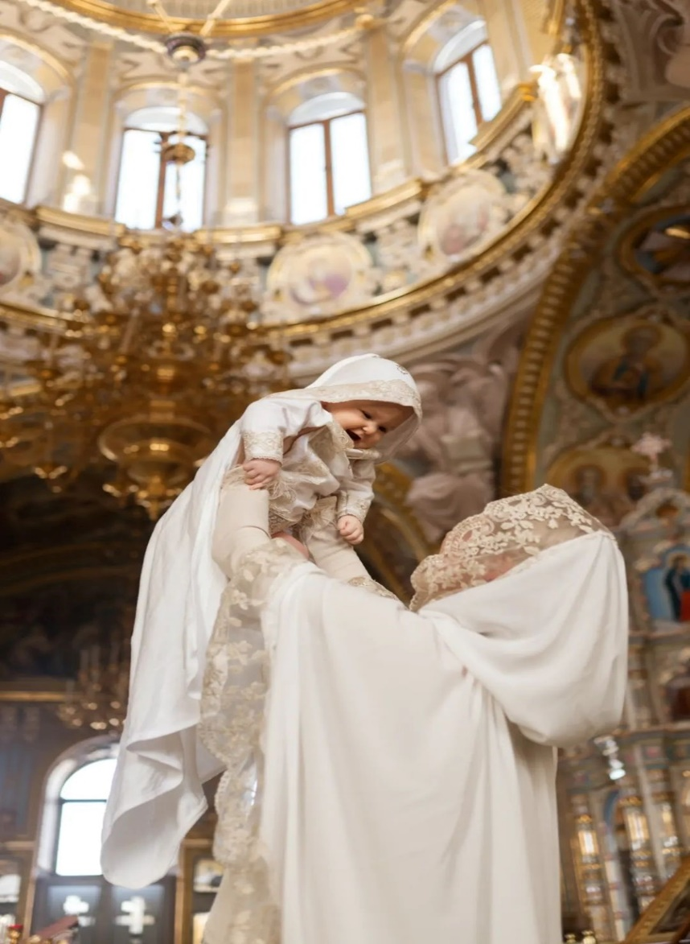
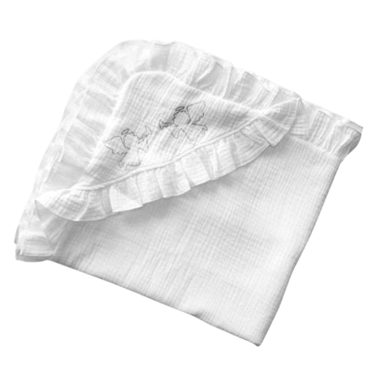
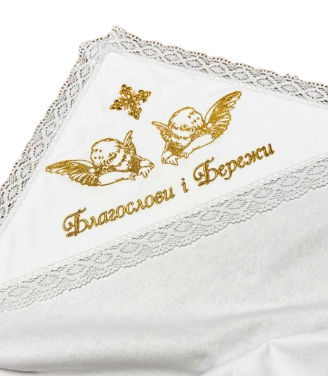
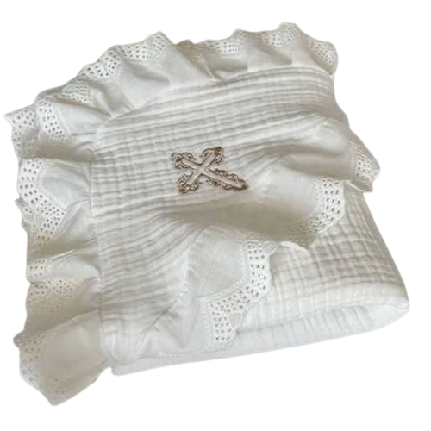




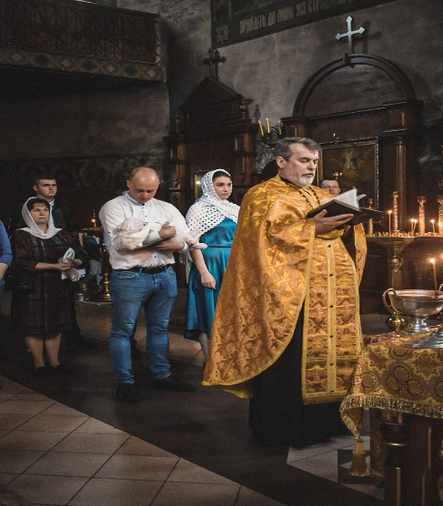
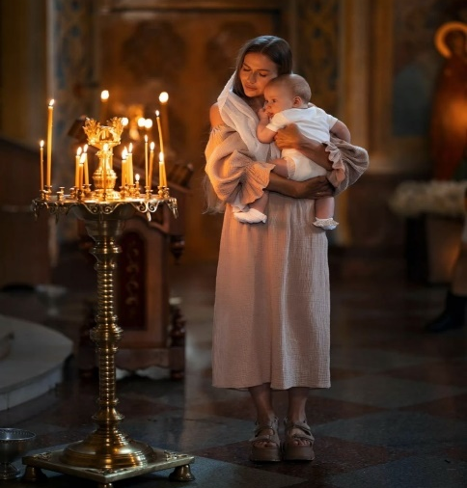
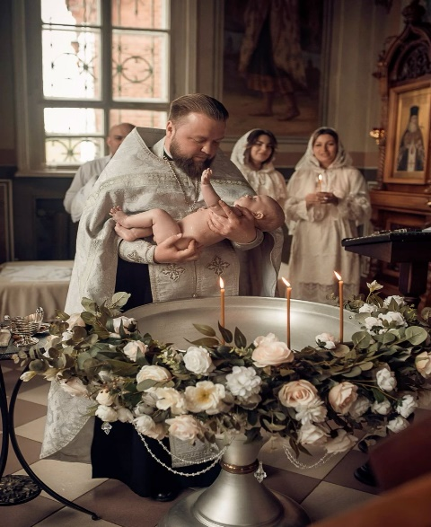
В різних куточках нашої Батьківщини існують свої звичаї проведення хрестин, однак загальним для всіх є непересічне значення одягу й обрядової крижми.
Ці атрибути вважаються такими ж важливими й символічними, як молитва чи хрестик.
Такі предмети супроводжують маля під час обряду і залишаються пам’яткою про чистоту душі, родинну любов і духовну єдність.
Велику роль відіграє вибір хрещених батьків, адже вони не тільки долучаються до обряду, а й обіцяють допомагати хрещенику на його духовному шляху. Їхня місія не обмежується святковим днем, а продовжується протягом усього життя.

Slide 5

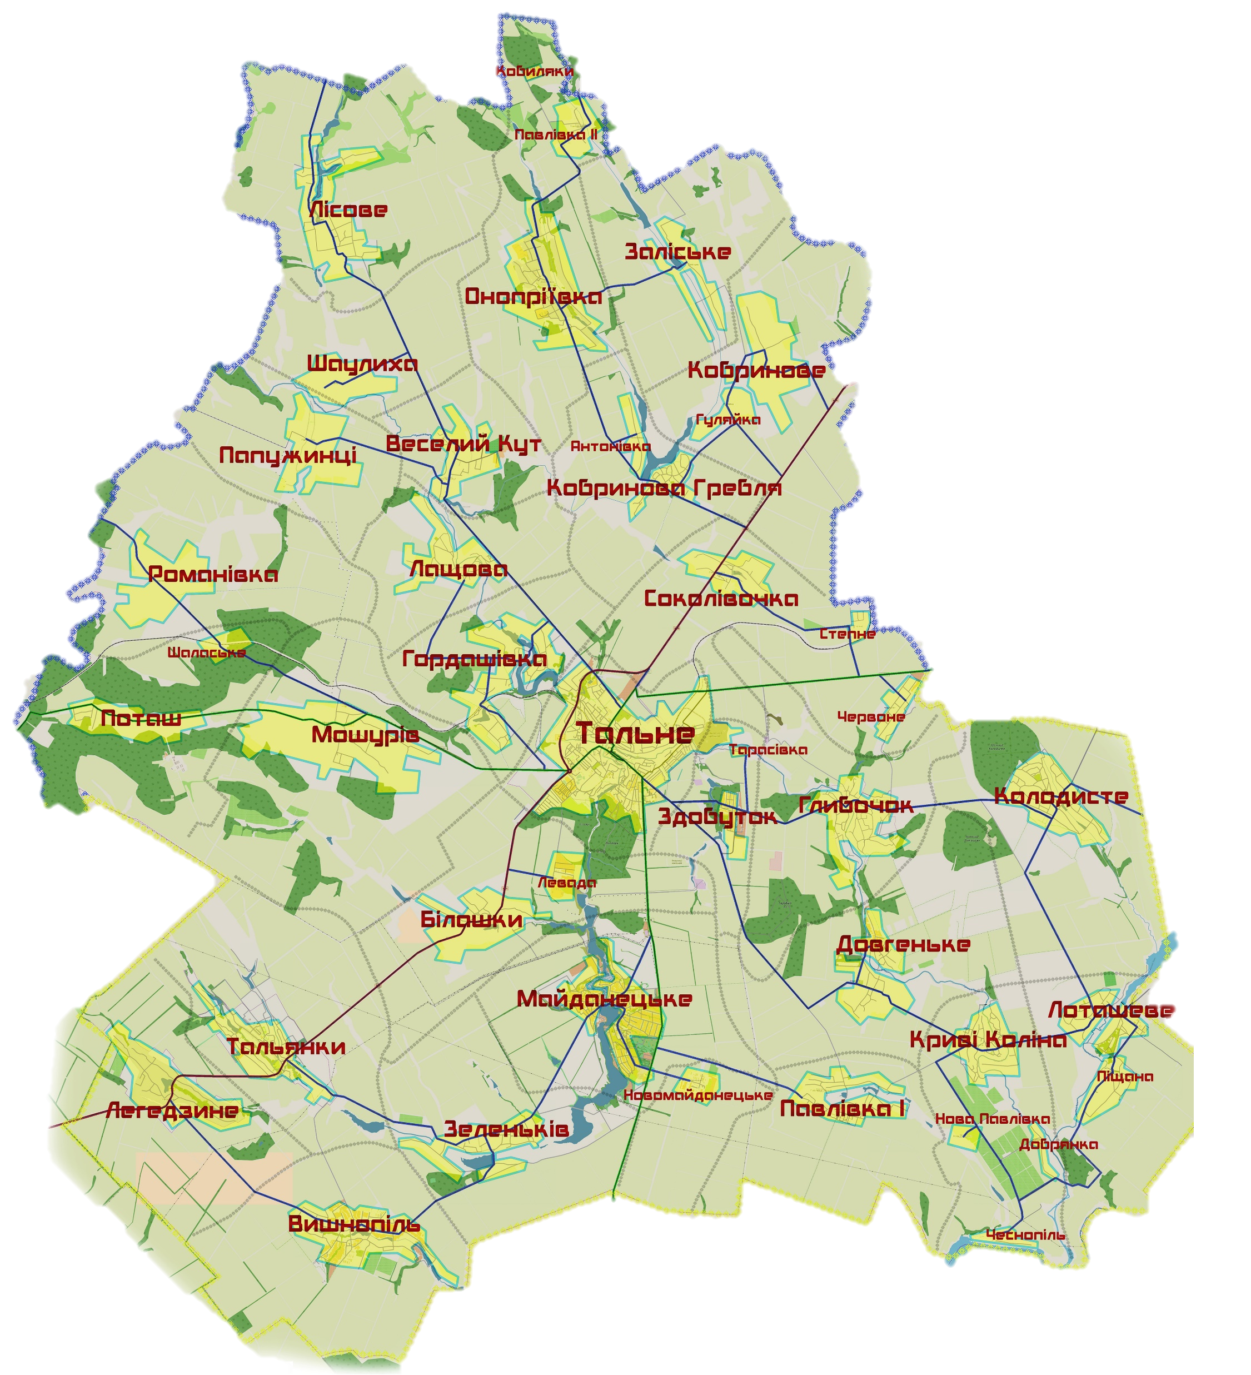








Дослідження
У селі Майданецьке О. А. Баранюк розповіла
Після церкви батьки дитини запрошували гостей на святковий обід. Баба бере в кумів дитину, і кладе її на покуття на кожух, а потім передає його матері. Починається частування, побажання, веселощі. Потім починалося дарування квітки. Баба напекла калачів, наробила квіток. Вони виготовляються із колосків жита, калини та барвінку.
Х. Й. Шандиба з Гордашівки пригадує
Під час експедиції ми побували у селах Тальнівської громади,
де зібрали дуже цікавий і пізнавальний матеріал
Після частування кумів і гостей наприкінці святкування баба – повитуха із тарілкою в руках підходила до присутніх та просила грошей. Зібрані кошти вона ділила на дві частини. Більшу – віддавала матері дитини або клала біля немовляти в колиску, іншу – клала в сито, підходила до дитини і сіяла над ним, щоб мале було багатим.
у Легедзиному від жительки М. П. Ярової
Мешканка села Вишнопіль З. В. Коцюбинська розповіла
Після хрещення дитини у храмі, воду несли додому й виливали під фруктове дерево, рушник, яким витирали дитину, зберігали в скрині «на довге життя». Кумів та гостей батьки запрошували на святкову трапезу. Гостина завершувалася найдавнішою стравою українців – кашею. Готувала кашу – найближча до породіллі бабуся. Вона вариться тільки із пшона і на молоці, щоб мати завжди була з молоком. Коли вона пригусне, тоді додають меду, а при кінці вбивають курячі яйця і добре вимішують.
Мешканка із села Тальянки Н. М. Підласа розповідає
Вранці перед хрещенням до батьків приходять кум з кумою. Він несе хлібину під лівою рукою, вона – хлібину і крижмо. Усі вітаються, цілуються, тоді сідають до столу, пригощаються. Баба сповиває дитину і кладе туди кусочок хліба, сіль, вугілля, печину та залізо. При цьому приказує і кумі наказує так робити, коли хто з поганим оком в дорозі зустрінеться:
Сіль тобі в очі, печина в зуби, залізяка на груди!
У Білашках М. О. Буряк поділилася спогадами
Перед хрещенням майбутня хрещена мати мала сама пошити й вишити хрестильну сорочку або сукню з м’якої тканини білого кольору хрещенику. Також вона повинна придбати крижму – білу ажурну пелюшку, в яку приймають малюка після купелі. ЇЇ потім зберігають протягом усього життя хрещеної дитини.
Кумівство – справа поштива і від неї відмовлятися не годиться.. Так, дівчата на Зелену Неділю кумувалися. Ставали одна навпроти одної, тримаючи коло обличчя вінки. Тричі їх обертали за сонцем, за кожним разом через вінок цілувалися і приказували:
Будь зі мною як кума з кумою!

Slide 6
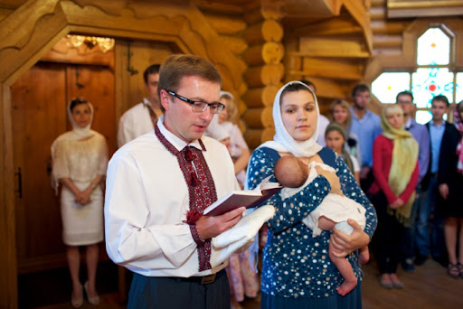
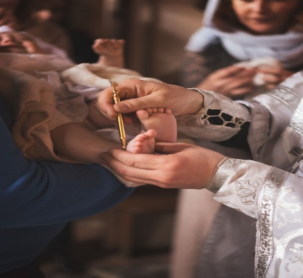
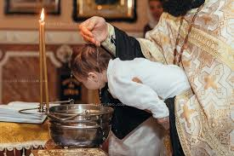

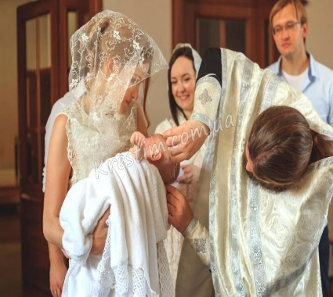
Дослідження
Вважалося, що дорога до церкви – це символ народження вдруге. Тому:
- хресний ніс дитину швидким кроком;
- не можна було озиратися;
- заборонялося давати тримати дитину стороннім.
1. Вступні молитви і вигнання нечистої сили: хрещені, тримаючи дитину, тричі відрікалися від диявола.
2. Миропомазання: священник помазував лоб, груди, ручки і ніжки дитини.
3. Занурення у воду або поливання: на Тальнівщині частіше практикували поливання, але в деяких селах – занурення у купіль.
4. Одягання в «чисту сорочку»: символ нового життя.
5. Оповиття рушником: рушник вважався оберегом, який потім зберігали у скрині.
Церковний обряд складався з кількох
етапів:

Slide 7
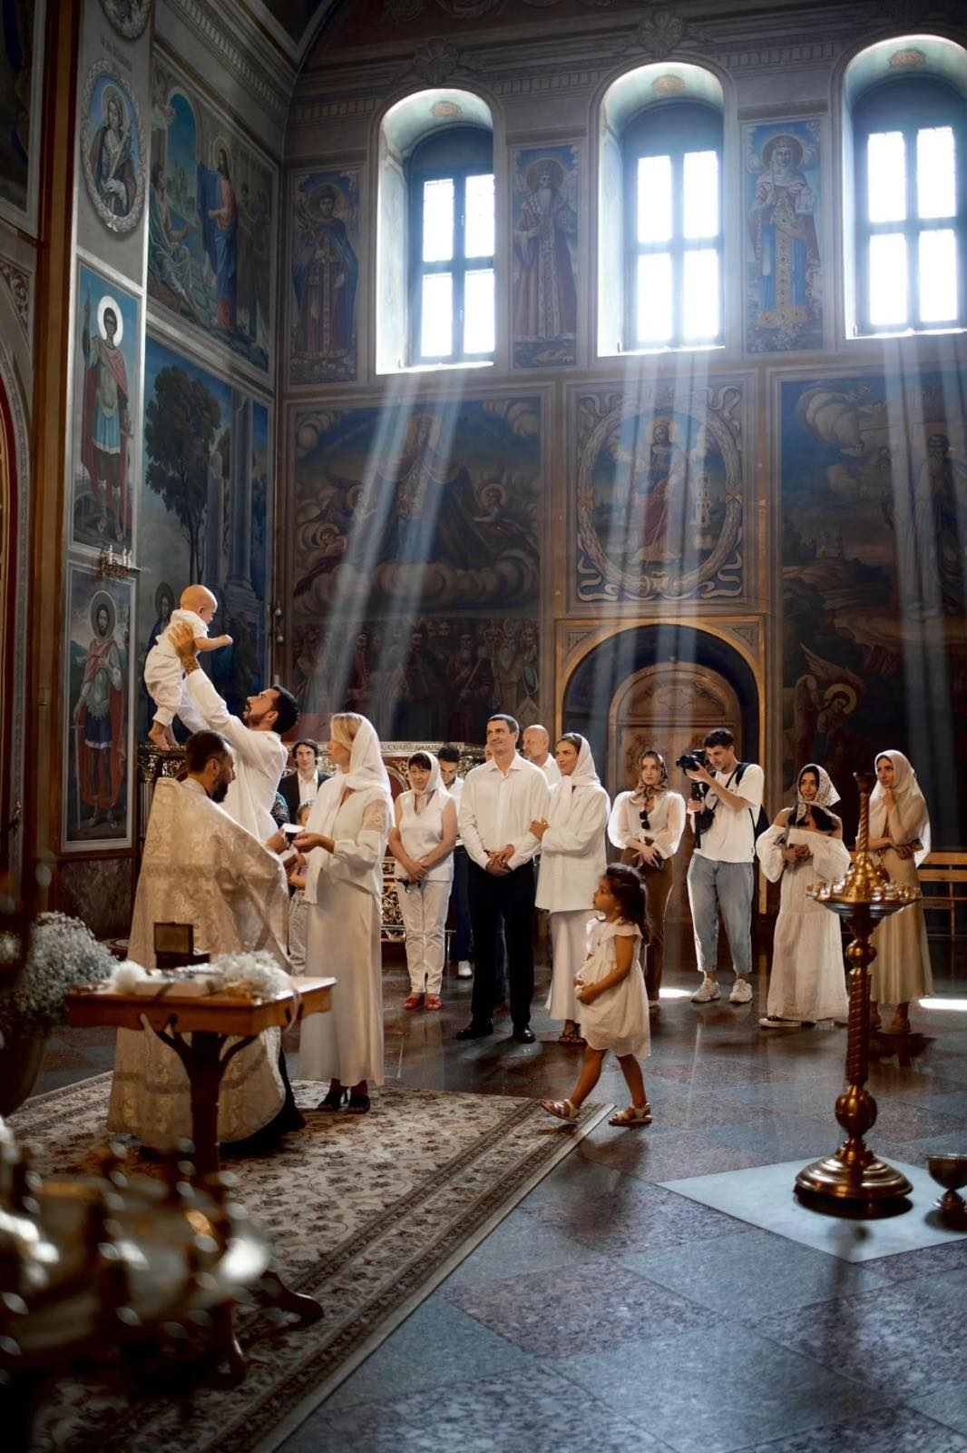
Дослідження
Після церковної церемонії батьки похрещеної дитини здебільшого влаштовували святкування на честь хрестин.
Згідно з традицією, обід з цієї нагоди відбувався після церемонії – найчастіше в найближчу неділю або свято.
До цього заходу готувалися дуже ретельно. Кількість гостей та їх склад залежали від бажання і можливостей батьків.
Водночас обов’язковою була присутність «повивальної бабки» і, безумовно, хрещених батьків.
Гості ніколи не приходили без подарунків.
Головною обрядовою стравою була каша, яку готували в двох варіантах – рідку або «запіканку».
Вона із пшона або гречки готувалася за особливим рецептом: її варили довго на молоці з додаванням масла (або сала) та медової води.
Цю ритуальну страву подавали наприкінці обіду.
Горщик з кашею, за звичаєм ставила на стіл «повивальна бабка» (тепер її роль іноді виконує кума чи кухарка).
Горщик накривали хлібом із сіллю або налисником.

Slide 8
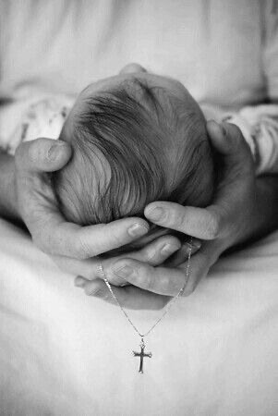
Дослідження
На Тальнівщині дитина до хрещення вважалася «непомітною для небес», а тому її будь-якої миті могли скривдити «рожаниці», «нічниці», «приємниці», «вогневиці» –
у народній демонології так називали духів, що шкодять немовлятам.
Щоб убезпечити дитину, застосовували
магнітний предмет (ніж або сокиру) під подушку – «щоб різало нечисть»
червону нитку на зап’ястя;
часник у колиску – символ очищення та захисту
оберіг із хрестиком, який клали в узголів’я;
мисочку з водою та свічкою біля колиски – «на світлу стежку».

Slide 9
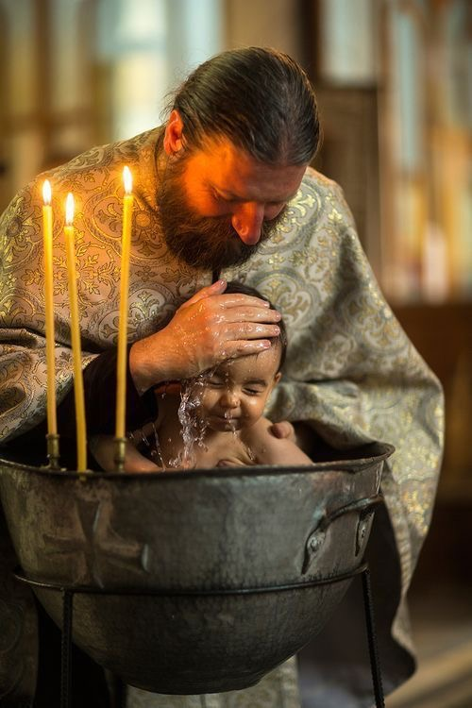
Дослідження
Обряд хрещення новонароджених на Тальнівщині супроводжується безліччю народних традицій, повір'їв і правил.
Після омовіння воду не виливали у церкві – її забирали додому.
Дитину виносив з церкви лише хрещений батько.
Хрещена мати мала лише тихо промовити: «Буйно ростіть, худобу пасіть, віку не коротіть» – примівка на здоров’я.
Дарунки несли таємний зміст:
рушник – шлях життя;
- срібна ложка – «щоб життя було солодким»;
- коштовна тканина – «щоб дитина не знала бідності»;
гроші – матеріальна опора.

Slide 10

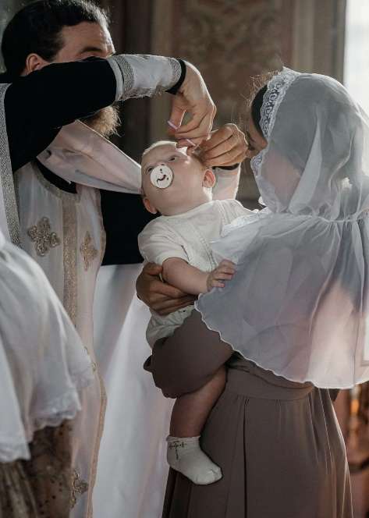

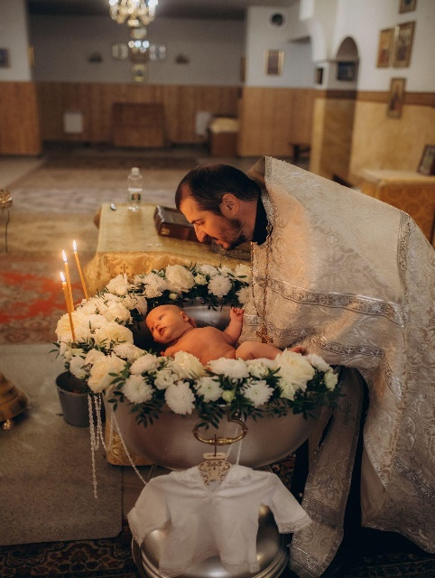

Дослідження
Досліджуючи тему хрещення дитини у нашій місцевості, ми зустрілися з молодими родинами нашого міста і запитали, які традиції вони намагаються зберегти з минулого.
Сім’я Мусієнків розповіли, про традиції, які збереглися у їхній родині під час хрещення. Обряд хрещення проводили відповідно церковних правил на 40-й день після народження. Хресних батьків своєї донечки вони обирали з кола своїх родичів – дві пари.
Родина Біленків теж дотримується давніх звичаїв. Перед походом до церкви їхнього малюка благословляли бабуся та дідусь. Хрестильну сорочечку купувала дитині хрещена мама.
У родині Макодзебів є теж гарна забута традиція – обмивання кумів. Наприкінці святкування їм могли «випадково» облити руки водою або піднести миску з проханням «умити гріхи», а потім дарували рушник чи сорочку.
Сім’я Медведенків дотримується традицій хрещення, які передавалися цілими поколіннями. У їхній родині пекли коровай, красиво оздоблювали його і в кінці свята пригощали ним гостей і кумів.
Попри сучасні зміни, мешканці Тальнівщини намагаються зберігати традиційну форму обряду хрещення, вибір кумів та їхню участь у житті дитини, обрядову мову та символіку, святковий обід після хрещення, обмивання кумів.
У нашій місцевості домінує Православна Церква України, тому хрестини проводяться у відповідності до православного чину.
Тут відчутна глибока повага до традицій – навіть у сучасних сім’ях намагаються дотримуватися звичаїв предків.

Slide 11

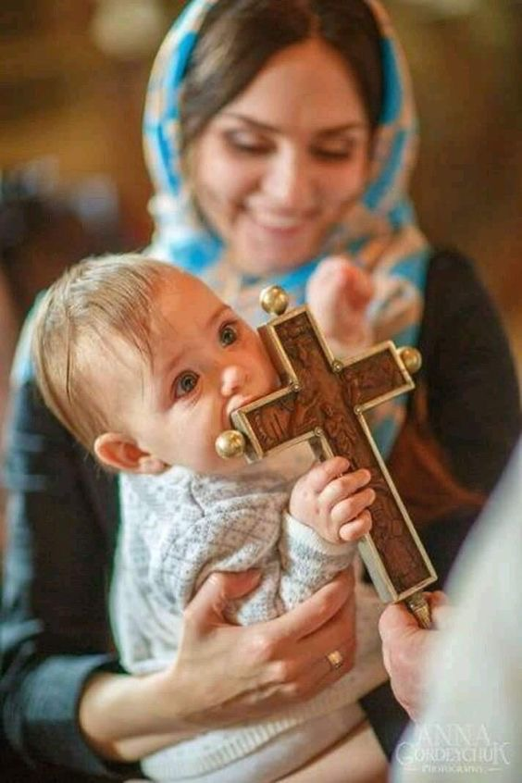
Дослідження
На прикладі кількох родин із нашої громади простежили сучасні новації в обряді хрещення.
Нові тенденції:
ресторанні хрестини
фотосесії
персональні хрестильні набори
сучасні подарунки: золоті прикраси, конверти з грошима
онлайн-консультації із священниками
віртуальні бесіди з батьками та уточнення дат і церкви
створення цифрових фотоальбомів
онлайн курси для хрещених батьків
попередня реєстрація обряду через сайти церков
відео в соціальних мережах

Slide 12
ВИСНОВКИ
На Тальнівщині хрещення дитини відбувається на 40 день після народження. Одним із найважливіших етапів є вибір хрещених батьків. Вони повинні бути хрещеними, одруженими, мати хорошу репутацію. Хрещені готують крижму, свічки, хрестик,
хрестильний одяг, подарунки. У деяких селах громади зберігся звичай, коли хресна мати сама шиє і вишиває сорочку дитині.
Хрещення проходить у місцевій церкві, таїнство проводить священник.
Після церкви родина збирається на святкову трапезу. Готують традиційні страви: борщ, вареники, голубці, домашню ковбасу, пироги.
У ході дослідження було з’ясовано, що:
хрещення дитини в народному уявленні тальнівчан – це не лише церковне таїнство, а й подія, що укріплює родинні зв’язки, відкриває новий етап у житті дитини та її батьків;
обрядова складова включає низку традицій: обрання кумів, підготовка одягу, проведення обряду в храмі, частування, дарування, ритуали «обмивання». Усі ці елементи несуть глибоке символічне навантаження;
регіональні особливості Тальнівщини проявляються в деталях обряду: доборі страв, повір’ях, ставленні до кумівства. Усе це є невід’ємною частиною місцевої ідентичності;
у порівнянні з іншими регіонами України, тальнівські традиції зберігають помірковану архаїчність, поєднуючи старовинні уявлення з сучасними умовами життя;
сучасні трансформації обряду зумовлені впливом урбанізації, медіа, економічними змінами, однак основна духовна суть хрещення залишається незмінною.
Молоді родини часто шукають баланс між традицією і сучасністю, що свідчить про актуальність обряду у сьогоденні.
Таким чином, хрещення на Тальнівщині – це не лише релігійний акт, а й вияв живої народної культури, яка адаптується до часу, зберігаючи свої основні духовні та соціальні функції.

Slide 13

ВИСНОВКИ
Обряд хрещення на Тальнівщині залишається важливим елементом духовного та культурного життя громади. Попри зміни у стилі життя, традиційні уявлення хрещення, його структура, символіка й вірування збереглися. У поєднанні з новими елементами обряд залишається актуальним та цінним для місцевого населення.
З’явилися сучасні новації в обряді: фотозйомка в храмі та вдома, замовляння обіду в ресторані, використання куплених фабричних хрестильних комплектів, цифрові запрошення та подарунки (сертифікати, гроші на картку). Ці зміни вказують на адаптацію обряду до сучасного стилю життя але не знищують його суті. Це свідчить про живучість української народної культури й потребу її подальшого дослідження та збереження.
Хрещення на Тальнівщині – це не лише релігійний акт, а й вияв живої народної культури, яка адаптується до часу, зберігаючи свої основні духовні та соціальні функції.
Обряд залишається важливим маркером релігійної ідентичності, а також значущою подією у житті багатьох родин.

Slide 14
СПИСОК ВИКОРИСТАНИХ ДЖЕРЕЛ
Борисенко В. К. Українська етнологія. Київ : Либідь, 2005. 344 с.
Грушевський М. С. Історія української культури. Т. 2 : Культура українського народу в добу народних обрядів та вірувань. Київ : Либідь, 1994. 400 с.
Здоровега В. Й., Клименко В. І. Народні традиції та обряди українців. Львів : Світ, 1991. 248 с.
Килимник С. Український рік у народних звичаях у історичному освітленні. Т. 1. Київ : Обереги, 1994. 528 с.
Кочан І. Таїнства в українській релігійній традиції. Тернопіль : Богдан, 2010. 176 с.
Кузьмін А. Г. Таїнства Православної Церкви: богословський огляд. Львів : Свічадо, 2015. 224 с.
Пастушенко Л. Українські родинні обряди та звичаї. Тернопіль : Навчальна книга. Богдан, 2006. 192 с.
Скуратівський В. Т. Дідух : Нариси української міфології. Київ : Довіра, 1995. 288 с.
Опитування М. О. Буряк, 1942 р. н., жительку села Білашки.
Опитування Н. М. Підласи, 1939 р. н., жительку села Тальянки.
Опитування З. В. Коцюбинську, 1941 р. н., жительку села Вишнополя.
Опитування О. А. Баранюк, 1943 р. н., жительку села Майданець.
Опитування Х. Й. Шандибу, 1938 р. н., жительку села Гордашівки.
Опитування М. П. Ярову, 1941р. н., жительку села Легедзине.
Розповідь сім’ї Мусієнків, жителів міста Тального.
Розповідь родини Біленків, жителів міста Тального.
Розповідь родини Макодзебів, жителів села Гордашівки.
Розповідь сім’ї Медведенків, жителів міста Тального.

Slide 15


ДЯКУЮ ЗА УВАГУ

